Slide 1
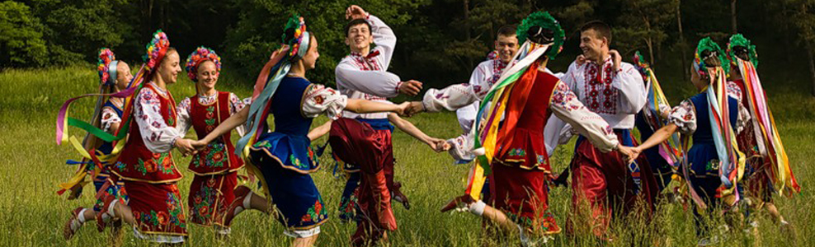
Календарно-обрядові пісні

Slide 2
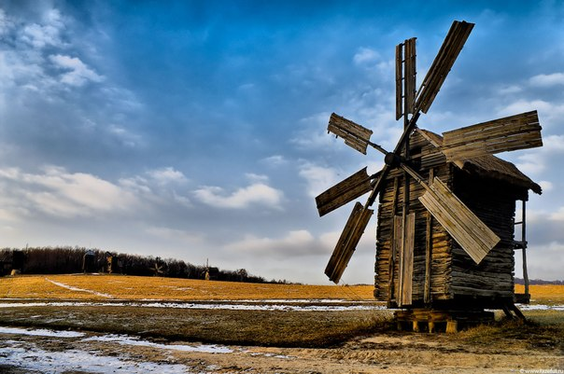
Одним із найдавніших видів усної поезії народу є календарно-обрядові пісні, які відображали кожен цикл хліборобської праці в різні пори року. У цих піснях дуже часто відтворювався трудовий процес: зображали рухи, які символізують оранку, сівбу, жнива тощо. Усі календарно-обрядові пісні відзначаються ліризмом. Це ніби художне відображення самого життя в піснях, хороводах, іграх, ґанках.
До календарних пісень належать колядки (зимовий цикл), веснянки, гаївки, або гагілки (весняний цикл), русальні (кінець весни) купальські (середина літа), обжинкові (збирання врожаю в кінні літа).

Slide 3

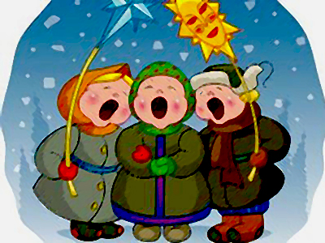
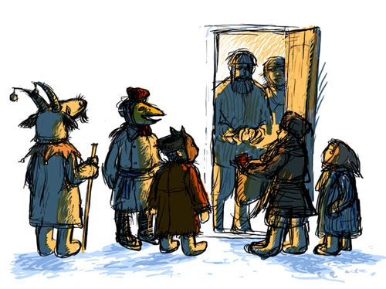
Зимовий цикл.
Колядки та щедрівки
На Різдвяні свята виконували обряди колядування, а під Новий рік, у «щедрий вечір», — щедрування. Гурти молоді обходили домівки, іноді навіть із «козою» (один із щедрувальників у вивернутому кожусі, з дерев'яною головою кози), величали піснями господарів, бажаючи їм усіляких щедрот і достатку, а за це в жартівливій формі просили винагороду.
Щедрували в новорічну ніч переважно діти та молодь. Вони ходили по хатах із «засівалками», посипаючи навколо себе зерном і виголошуючи коротенькі віршики-побажання.
Під час зимових свят відбувалося чимало ігрищ. З колядками і щедрівками тісно пов'язані ігри-дійства «Вертеп», «Звізда», «Меланка», «Плуг», «Коза».
Колядки— народнікалендарно-обрядові величальні пісні, що їх виконували на Різдвяні свята.
Щедрівки — старовинні обрядові величальні пісні, які співалися під Новий рік у «щедрий вечір».

Slide 4
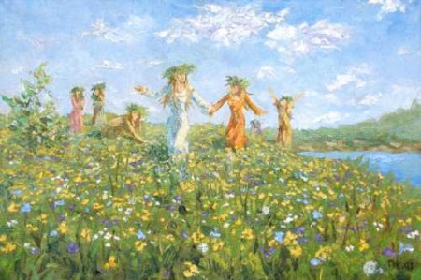
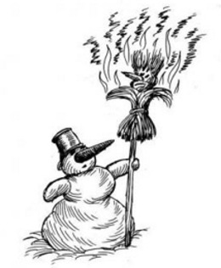
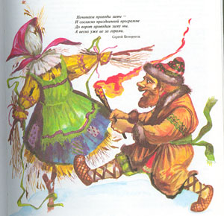
Весняний цикл.
Веснянки
Коли починали танути сніги й наставала тепла пора, виконувалися обряди зустрічі весни. У них — заклик весни з її дарами, буянням природи й співом птахів. Настання весни після зими люди розуміли як боротьбу двох сил — холоду й тепла. Щоб допомогти весні подолати свою супротивницю, вони спалювали або топили в річці солом'яне опудало зими, носили зображення сонця, водили хороводи.
Це закличні пісні: вони мали «закликати» весну й добрий урожай. Найвідоміші українські веснянки — це пісні-ігри «А ми просо сіяли, сіяли!»,«Зелений шум», «Подоляночка» та інші. Танцювальні рухи, якими супроводжувалися веснянки, нагадували оранку, сівбу руками, поління, косіння. Слова пісні пояснювали ці рухи.
Веснянки— давні за походженням обрядові пісні, що виконувалися на святах на честь весни й початку польових робіт.

Slide 5
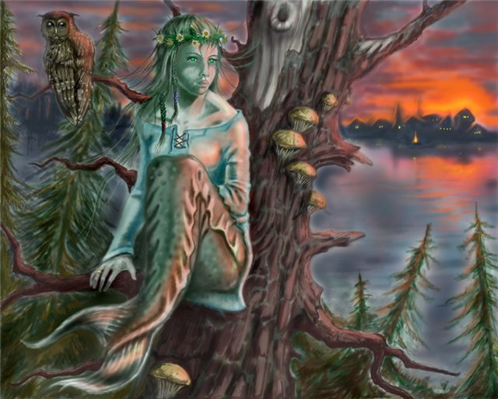
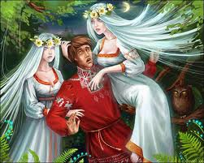
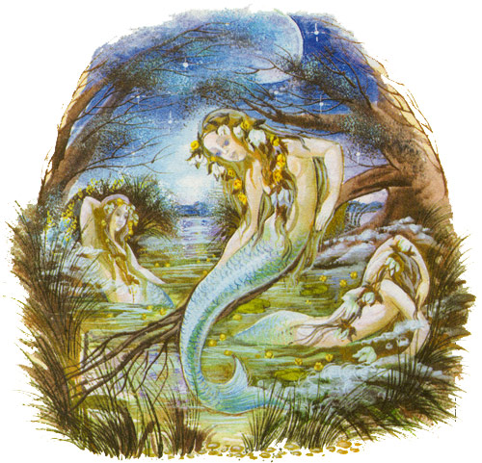
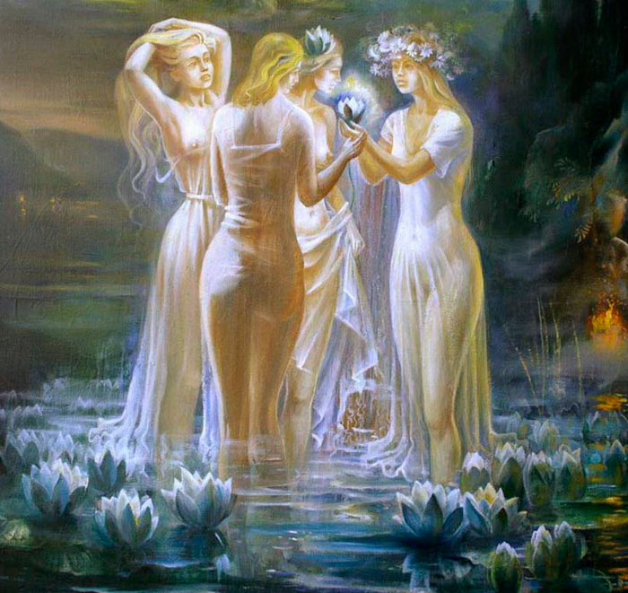
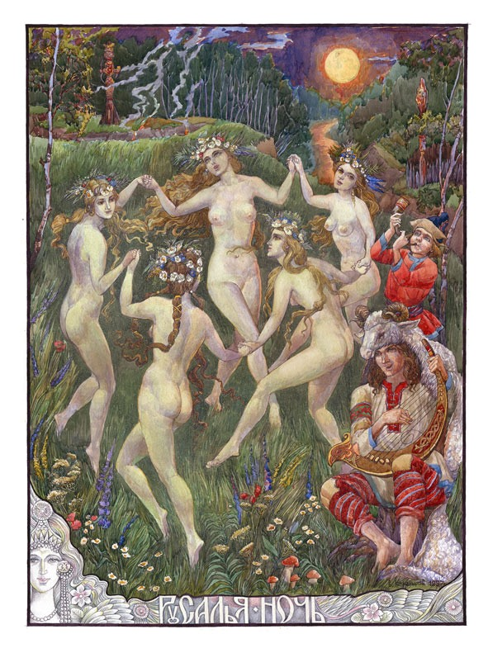
Літній цикл
Русальні пісні
Русальні пісні пов'язані із святкуванням свята русалій - пори, коли весна переходить у літо, завершуються польові роботи. Свято починається із клечання (замаювання хати, подвір'я й воріт різноманітною зеленню і зіллям), що має на меті забезпечити відлякування "нечистої сили". Обов'язковим було й поминання померлих. Цілий тиждень від Клечальної неділі називають "русалчиним", а четвер - "Русальним Великоднем. В народній уяві цей період пов'язувався з ігрищами й забавами русалок, їх проводами геть від живих та в поминаннях померлих. Русалками ж і "нявками" чи "мавками" (від староукр. - навьмрець, злий дух, ставали "потерчата" (діти, що повмирали нехрещеними) та ті, хто помер "наглою", неприродньою смертю.
.

Slide 6
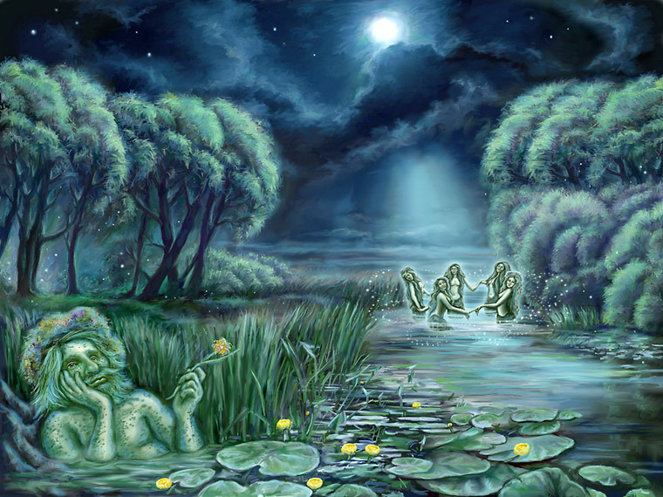
Мотиви русальних пісень багато у чім збігаються з мотивами веснянок, пов'язаних з образами природи, рослин. Існує давній обряд прибирання і замаювання дівчини, яку водять по полях, співаючи пісню про тополю. Русальні пісні мають мелодію неширокого діапазону. Часто завершуються "гуканками" ("гу", "у", "уй", "і" та ін.). Строфа здебільшого дворядкова різної форми (4+4, 5+5, 6+6). Існують також русальні хороводи.
Руса́льні пісні́ — окремий рід української народно обрядової пісенності з частими згадками про русалок, зустрічі з ними і їх «проводи», подекуди з мотивами веснянок: про ворожіння з голосу зозулі, звивання вінків, про милих і нелюбів тощо.

Slide 7
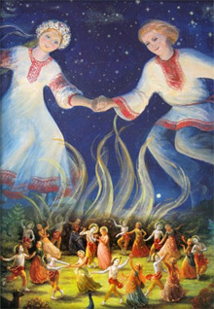
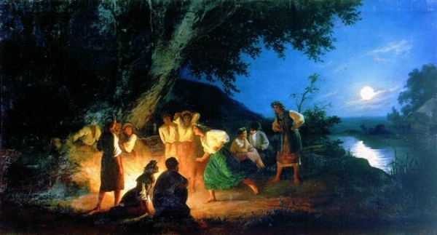
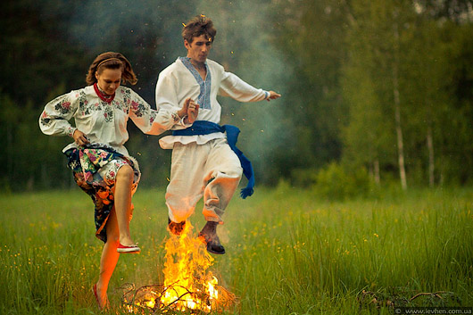
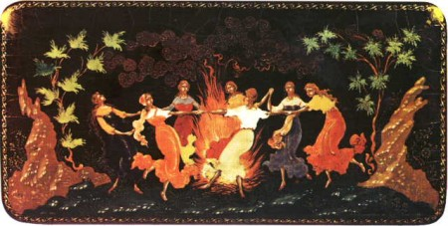
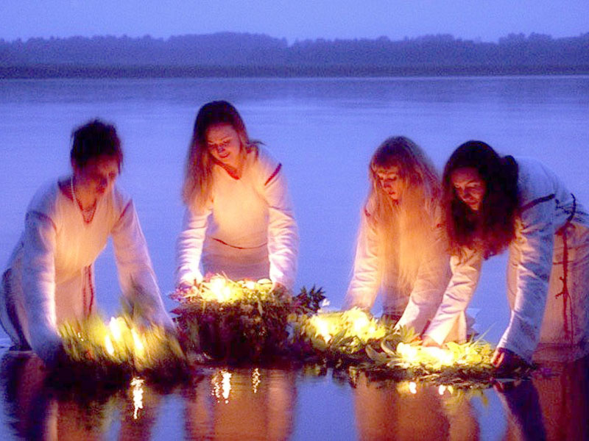
Купальські пісні
У давнину свято Купала відбувалося із виконанням багатьох ритуалів та магічних дій, ворожінь, гульбищ, що супроводжувались купальськими піснями. Уривки деяких із тих, що дійшли до нас, є сакральними і виявляють тісний зв'язок із давніми віруваннями, за якими цей день вважався шлюбом води і сонця (Лади з Купалом)
Значну групу купальських пісень складають твори заклинального характеру,якими молодь скликалась на свято. У них нерідко звучали заклинання та прокляття тих людей, які не прийшли величати Купала
Вінок у купальських піснях є обов'язковим атрибутом весняно-літніх ігор та ворожінь. як символ річного коловороту, сонячного світила, безконечності; а також -дівочості, долі.
Удень купальські ігри відбувались навколо рядженого деревця (Купайлиці), а ввечері - навколо ритуального вогнища. Купальське вогнище та обряд, що відбувався навколо нього, називали собіткою, відповідно пісні, якими він супроводжувався - собітковими. Ці твори зафіксували елементи замовлянь, опису цього дійства.
Купальські пісні — обрядові пісні, які співали в час літнього сонцестояння, на Івана Купала

Slide 8
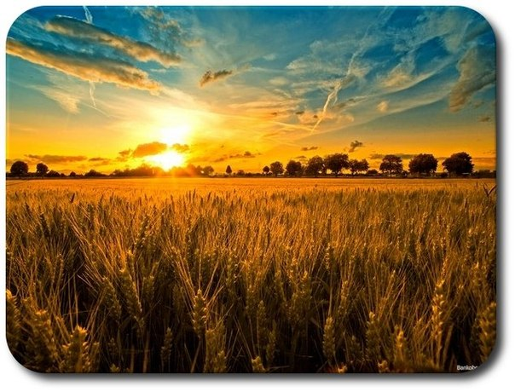
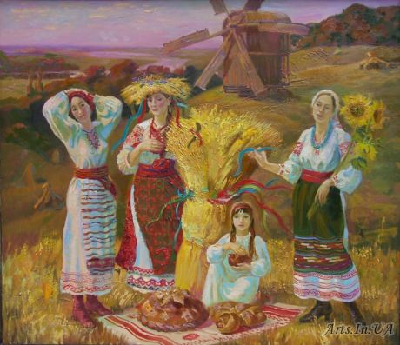
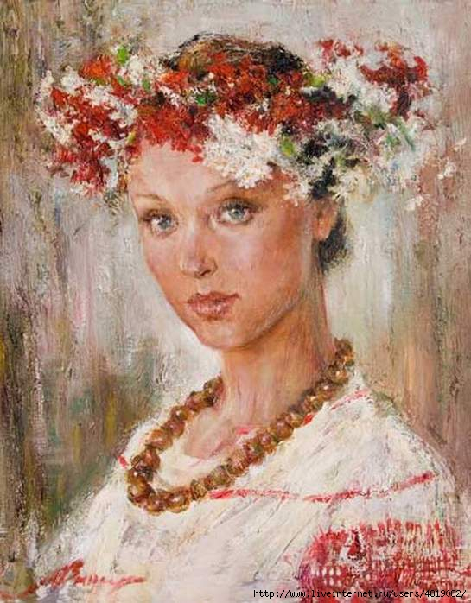
Обжинкові пісні
Обжинкові пісні є складовими обрядів, пов’язаних із хліборобськими жнивами. Вони завершують цикл обрядових пісень, пов’язаних із землеробським календарем. Жнива хоч і є періодом важкої праці, але знаменують кінець хліборобського року, пору збирання врожаю. Серед мотивів обжинкових пісень найважливішим є величання господаря і господині.
Жали і співали жнивних пісень переважно жінки. Зжатий останній сніп, «останець» перев’язували червоною смужкою і урочисто, з піснями несли в село.
Важливе місце посідає опис природи. Широко використовується у жниварських піснях прийом художнього паралелізму, де картини, образи природи служать і своєрідним поетичним зачином, і засобом психологічної характеристики людини.
Зменшено-пестлива лексика, яскраві гіперболи, порівняння, загальний ласкавий емоційний тон цих пісень нагадують колядки і щедрівки. Величання поєднується з магічним заклинанням врожаю через побажання того, без чого неможливе життя землероба: здоров’я, добробуту, гаразду в сім’ї, гарного збіжжя.
Обжинко́ві пісні - народно-поетичні обрядові твори, які виконують під час жнив і обжинків (свято завершення збирання врожаю).

Slide 9

Дякуємо за увагу!
Готували:
Макаренко Галина
та
Гнатюк Людмила

